Slide 1


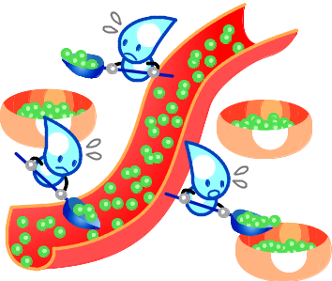
한국어판
韓国語
‘당뇨병’은 어떤 병인가?
「糖尿病」ってどんな病気？
★‘당뇨병’과 ‘인슐린’의 관계
「糖尿病」と「インスリン」の関係
‘당뇨병’은 췌장에서 나오는 ‘인슐린’이라는 호르몬의 양이 부족하거나, 작용이 저하되어 혈중 포도당(혈당)의 농도가 높아지는 병입니다.
「糖尿病」は、膵臓より出る「インスリン」というホルモンの量が不足したり、
作用が不足することで、血液中のブドウ糖（血糖）が多くなる病気です。
‘인슐린’은 혈관에서 세포로 당을 운반하여 혈관 속의 당 수치를 낮춰줍니다.
「インスリン」は血管から細胞へ糖を運び、血管の中の糖の値を下げます。
몸속에서 혈당을 낮추는 호르몬은 ‘인슐린’뿐입니다.
からだの中で、血糖を下げるホルモンは、「インスリン」だけです。
정상
正常
고혈당
高血糖
혈당치
血糖値
세포
細胞
인슐린
インスリン
인슐린 양의 부족
インスリン量の不足
인슐린 작용의 저하
インスリン作用の不足
혈당
血糖
1 . ‘당뇨병’은 어떤 병인가?
「糖尿病」ってどんな病気？
1/3

Slide 2






한국어판
韓国語
★‘합병증’ 을 조심하세요!
「合併症」に気を付けて！
오랫동안 고혈당 상태가 지속되면 혈관이 손상되어 합병증 이 발생합니다.
長い間、高血糖が続くと、血管がもろくなり、それが原因で合併症がおきます。
당뇨병의 합병증에는 2종류가 있습니다.
糖尿病の合併症は、２種類あります。
미세혈관질환 합병증(망막증·신장병증·신경장애)과 대혈관질환 합병증(뇌경색·허혈성 심질환·말초동맥질환)입니다.
細い血管が障害されるもの（網膜症・腎症・神経障害）と、
太い血管が障害されるもの（脳梗塞・虚血性心疾患・末梢動脈疾患）です。
당뇨병 치료 중에 합병증이 생기지 않도록 하거나 합병증이 악화되지 않도록 주의합니다.
糖尿病の治療で、合併症がおきないようにしたり、合併症が悪くならないようにします。
망막증
網膜症
뇌경색
脳梗塞
신장병증
腎症
허혈성 심질환
虚血性心疾患
신경장애
神経障害
말초동맥질환
末梢動脈疾患
★당뇨병 치료 방법에는 다음 3가지가 있습니다.
糖尿病の治療は、次の３つがあります。
혈당치를 적절한 상태로 유지하기 위해 치료를 소홀히 하지 맙시다.
血糖値を良い状態に保つためにしっかり治療をおこないましょう。
식이요법
食事療法
약물요법
薬物療法
운동요법
運動療法
1 . ‘당뇨병’은 어떤 병인가?
「糖尿病」ってどんな病気？
2/3

Slide 3

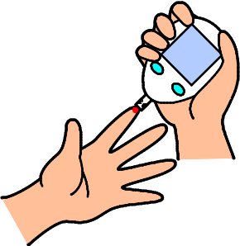
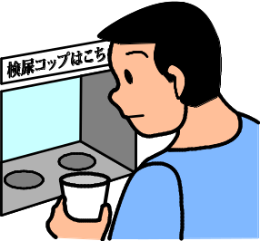

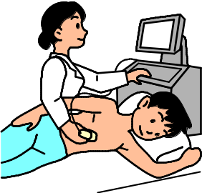


한국어판
韓国語
★당뇨병은 자각증상이 없기 때문에 검사가 중요합니다.
糖尿病は自覚症状がないので検査が大切です。
  스스로 하는 검사
  自分で行う検査、
  ・체중 측정·혈압 측정
  体重測定・血圧測定
  ・자가 혈당 측정(당뇨병 주사제를 사용하는 사람)
  自己血糖測定（糖尿病の注射薬をしている人）
  병원에서 하는 검사
  病院で行う検査、
  ・소변 검사(신장병증 조사)
  尿検査（腎症を調べる）
  ・안저 검사(망막증 조사)
  眼底検査（網膜症を調べる）
  ・심전도 검사(허혈성 심질환 및 신경장애 조사)
  心電図検査（虚血性心疾患や神経障害を調べる）
  ・초음파 검사(몸 속의 장기 조사)
  エコー検査（体の中の臓器を調べる）
  등이 있습니다.
  などがあります。
체중 측정
体重測定
혈당 측정
血糖測定
소변 검사
尿検査
안저 검사
眼底検査
초음파 검사
エコー検査
혈압 측정
血圧測定
심전도 검사
心電図検査
1 . ‘당뇨병’은 어떤 병인가?
「糖尿病」ってどんな病気？
3/3

